Slide 1
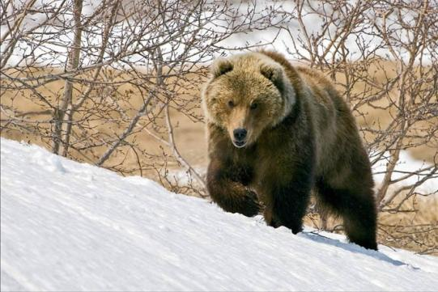
МЕДВЕДЬ

Slide 2
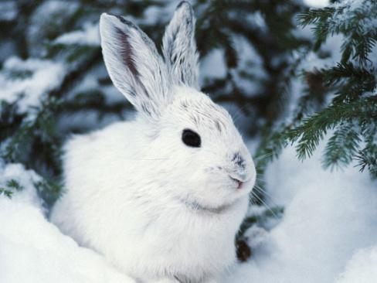
ЗАЯЦ

Slide 3
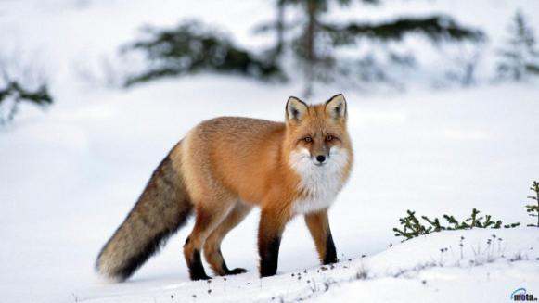
ЛИСА

Slide 4
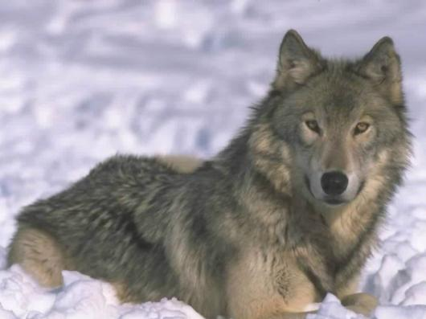
ВОЛК

Slide 5
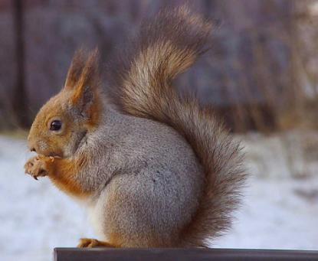
БЕЛКА

Slide 6
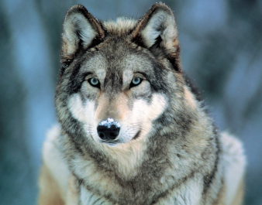
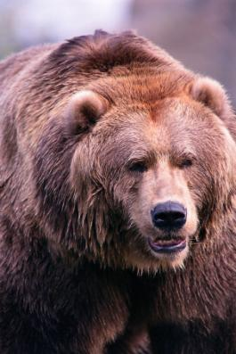
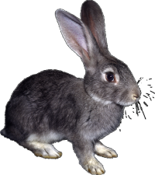
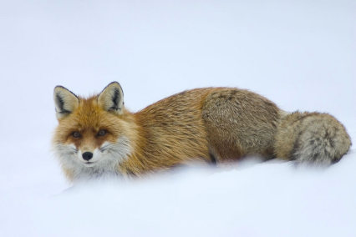

Это дИКИЕ ЖИВОТНЫЕ.

Slide 7
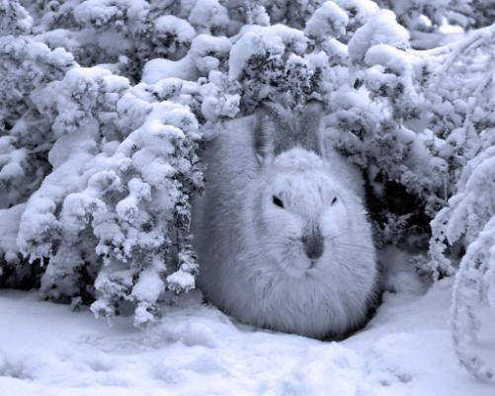
ЗАЯЦ ЖИВЁТ ПОД КУСТОМ.

Slide 8
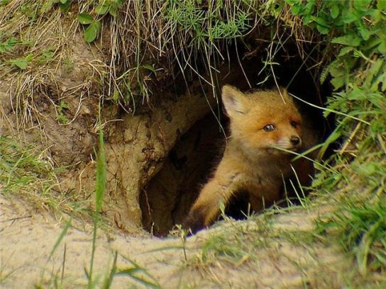
ЛИСА ЖИВЁТ В НОРЕ.

Slide 9
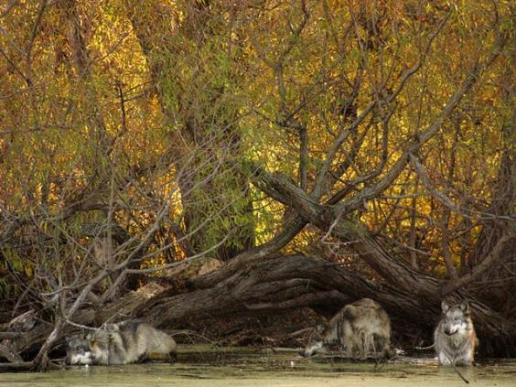
ВОЛК ЖИВЁТ В ЛОГОВЕ.

Slide 10
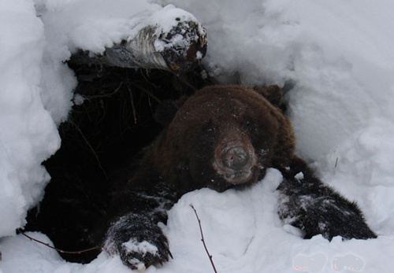
МЕДВЕДЬ ЖИВЁТ В БЕРЛОГЕ.

Slide 11
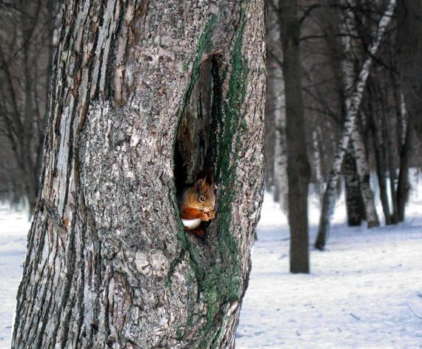
БЕЛКА ЖИВЁТ В ДУПЛЕ.

Slide 12


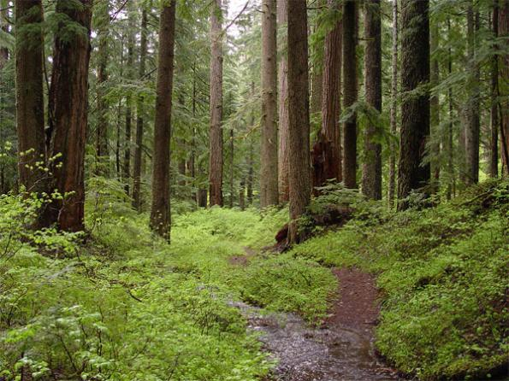

ДИКИЕ ЖИВОТНЫЕ ЖИВУТ В ЛЕСУ.

